Slide 1
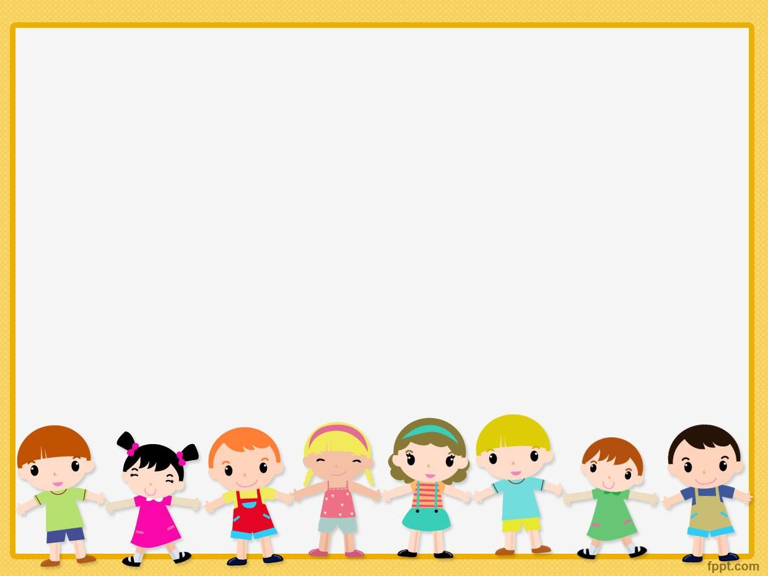

PHÒNG GIÁO DỤC VÀ ĐÀO TẠO QUẬN LONG BIÊN TRƯỜNG MẦM NON HOA SỮA
LĨNH VỰC PHÁT TRIỂN THẨM MỸ
Đề tài: Vẽ lá sen Giáo viên : Nguyễn Lê Hảo
Nguyễn Thị Kim Dung Lứa tuổi :3 – 4 tuổi
Năm học 2021 - 2022

Slide 2
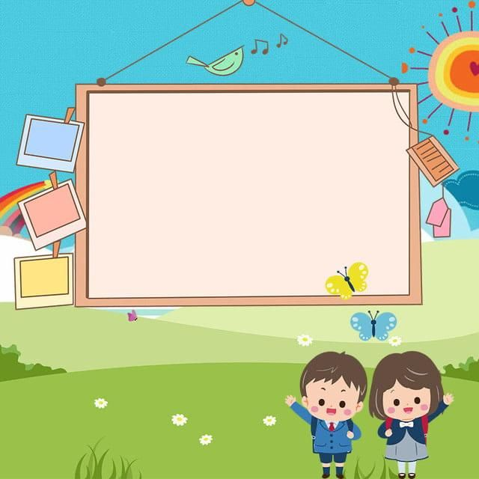
Bài học đến đây là hết.
Xin chào và hẹn gặp lại các con!

